Slide 1
Hva skjer på 10. trinn?
Høst 2019:
Snarest: Skaff eleven MinID / BankID, dette trenger de for å søke vgs.
Uke 37: Generell informasjon til 10. trinn om videregående skole.
Uke 38 Onsdag: Karrieredagen for 10. trinn på KVGS.
Uke 40 Torsdag: Utdanningsmessa ved AUS.
Uke 46 og 47: Hospitering ved byens to videregående skoler.

Slide 2
Hva skjer på 10. trinn?
Vår 2019:
Uke 2 – 4: veiledning i å søke videregående skole.
Uke 3: Fyller ut søknad til videregående skole for særskilt opptak. Rådgiver gjennomgår alle søknader for å sjekke korrekt utfylling.
Uke 5: Fyller ut søknad til videregående skole for ordinært opptak. Rådgiver gjennomgår alle søknader for å sjekke korrekt utfylling. Dersom fristen ikke overholdes søkes det «på eget ansvar».
1. februar (uke 5): Søknadsfrist særskilt opptak.
1. mars (uke 9): Søknadsfrist ordinært opptak.

Slide 3
MinID / BankID
Skaff eleven MinID eller BankID så snart som mulig, de kan ikke søke på videregående skole uten dette.
Snakk med banken din for å få BANKID til din ungdom.
Du finner informasjon om MinID her: https://eid.difi.no/nb/minid
Les her for å finne ut hva du trenger for å registrere MinID bruker: https://eid.difi.no/nb/hva-trenger-jeg-registrere-en-minid-bruker
Bruk denne siden for å registrere MinID bruker: https://eid.difi.no/nb/minid/registrere-minid-bruker

Slide 4
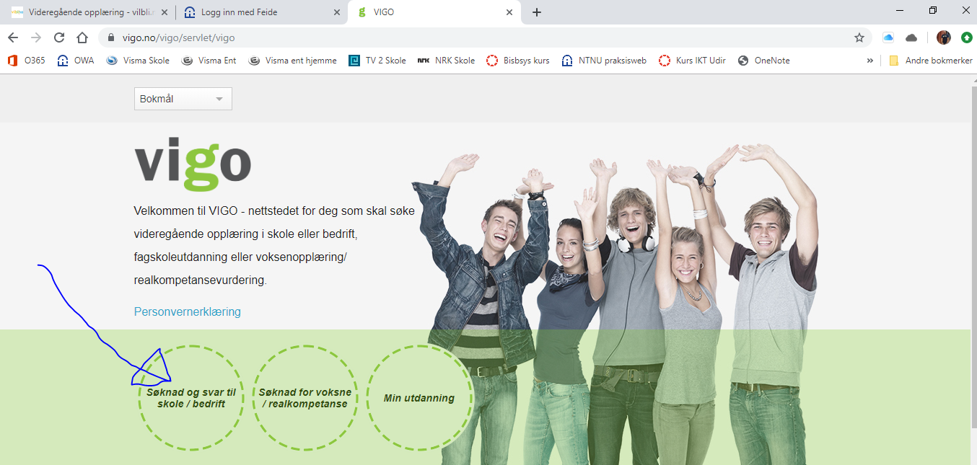
Vigo.no

Slide 5
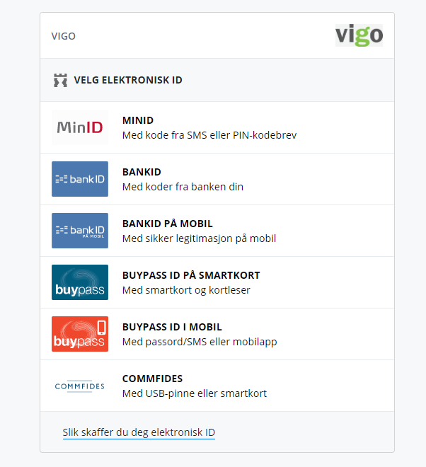
Vigo.no

Slide 6
Uke 38 onsdag: Karrieredagen
Karrieredagen viser mangfoldet og mulighetene i arbeidslivet.
Elevene vil få kjennskap til bransjer og næringer, yrker i privat og offentlig sektor og arbeidsliv.
Viktig å være aktiv på arrangementet!
Husk klær etter vær!
Møt presis!
Ta med matpakke og drikke.

Slide 7
Uke 40 torsdag: Utdanningsmesse
På skolen vår.
Elever har pliktig oppmøte.
Foresatte oppfordres til å delta.
Foredrag ved Atlanten vgs og Kristiansund vgs.
Informasjon om de ulike utdanningsprogrammene.
Tid til samtaler og spørsmål til de videregående skolene.
Gjør deg kjent med det som finnes på you-portalen.no før utdanningsmessen.
Vær aktiv på arrangementet!
Kantine med salg av mat og drikke.

Slide 8
Uke 46 – 47 Hospiteringsdagene
Elevene prøver ut to programområder i videregående skole slik at de blir kjent med disse.
De vil også få et inntrykk av hvordan det er å være elev ved videregående skole.
Sjekk at eleven får logget seg inn med feide på: https://you-portalen.no/login/ Her finner du mye nyttig informasjon om videregående skoler.
Forbered deg til hospiteringsdagene:
Gjør seg kjent med det som finnes på you-portalen.no før hospiteringsdagene.
Delta aktivt.

Slide 9
Nettsteder med informasjon om VGS
Vigo.no: https://www.vigo.no/vigo/servlet/vigo Nettstedet for deg som skal søke videregående opplæring i skole eller bedrift, fagskoleutdanning eller voksenopplæring/realkompetansevurdering. Krever MinID.
Vilbli.no: https://www.vilbli.no/nb/nb/no Informasjon om videregående opplæring, tester, yrker m.m
Utdanning.no: https://utdanning.no/ Finn din utdanning, utdanning i forsvaret, generell eller spesiell studiekompetanse, landsomfattende linjer, karriereplanlegger, jobbkompass m.m
Kristiansund vgs: http://www.krsund.vgs.no/Kristiansund-VGS/Forsiden
Atlanten vgs: http://www.atlanten.vgs.no/Atlanten-VGS/Forsiden

